Slide 1
令和６年度（2024年度）
第１回地域学校協働活動推進員
（学校ｺｰﾃﾞｨﾈｰﾀｰ）基礎事務研修会の様子
令和6年（2024年）５月11日
学校教育部地域教育推進課
－研修概要－
【日 時】令和6年（2024年）５月11日（木）1４：00～1６：00
【場 所】教育センター
【内 容】・地域学校協働活動推進員（学校ｺｰﾃﾞｨﾈｰﾀｰ）制度について
・実施報告書について
・地域学校協働活動推進員（学校ｺｰﾃﾞｨﾈｰﾀｰ）の役割について
・学校運営協議会と地域学校協働活動推進員の連携
・活動事例紹介

Slide 2
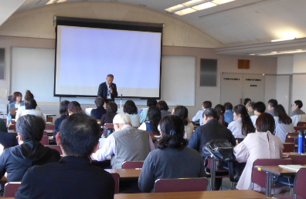
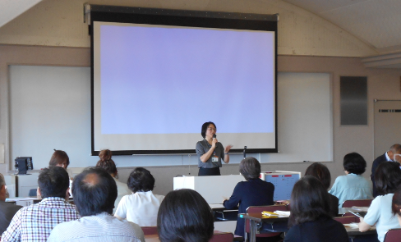
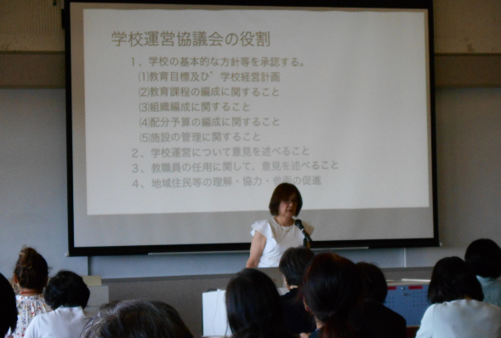
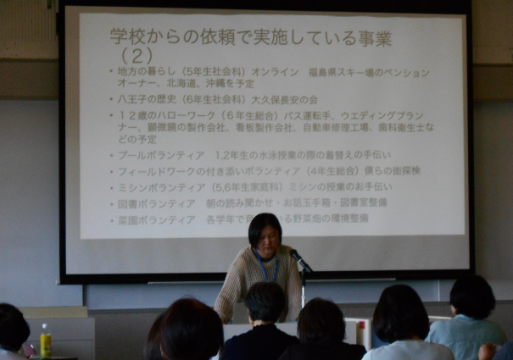
講義の様子
令和6年（2024年）5月11日
学校教育部地域教育推進課

Slide 3
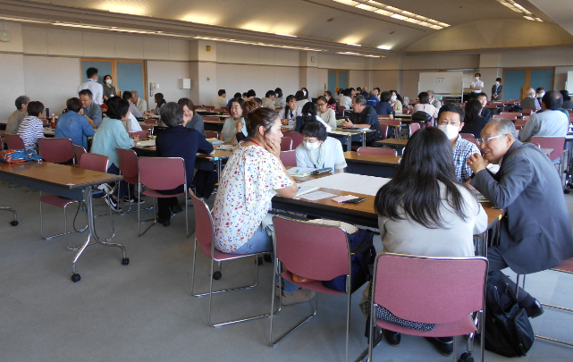
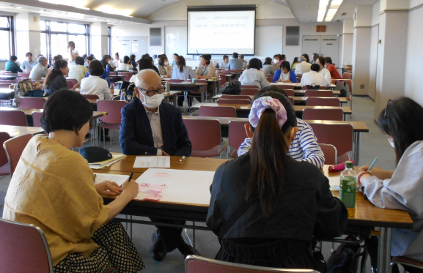
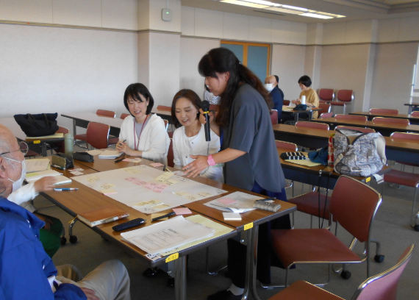
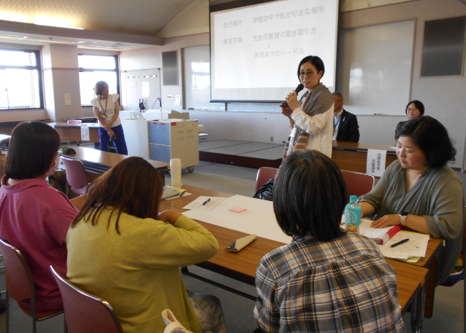
グループワーク・発表の様子
令和6年（2024年）5月11日
学校教育部地域教育推進課

Slide 4
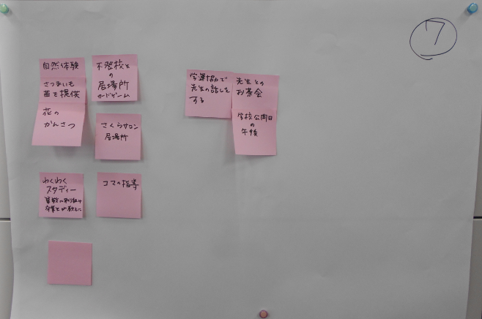
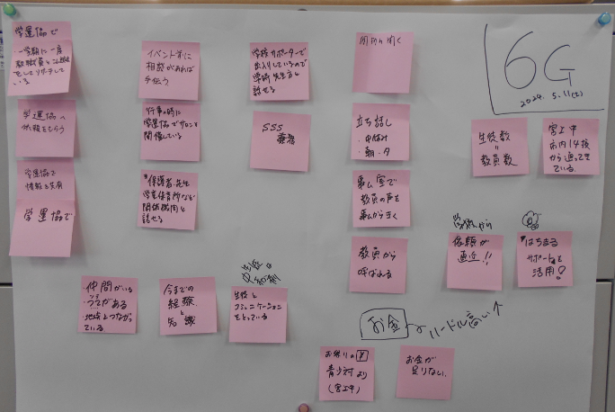
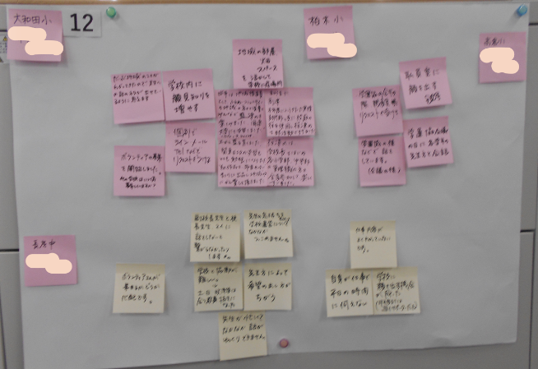
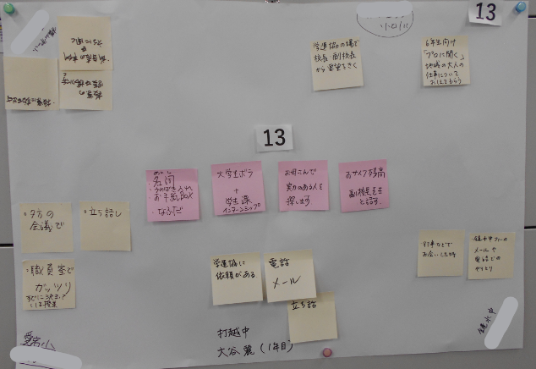
発表内容紹介
令和6年（2024年）5月11日
学校教育部地域教育推進課

Slide 5

参加者の主な感想
令和6年（2024年）5月11日
学校教育部地域教育推進課
・活動事例紹介がとても参考になった。 ・他校の事情が聞けて良かった。 ・学校でコーディネーターが一人だけなので他校のコーディネーターとコ ミュニケーションがとれてよかった。 ・講義がわかりやすく、今後の活動の参考としたい。 ・グループワークの時間が短かった。
【研修会を終えて】 今回の研修会は基礎事務研修会ということで、多くの新人が参加しました。先輩たちの率直な意見を聞くことができて、有意義な研修会となりました。講義が多くグループワークの時間が短くなってしまったので、次回の研修では改善したいと思います。

